Slide 1
Одељење I-1 учитељ: Драган Ђорић
Основна школа “Станимир Вељковић-Зеле” Бојник
https://we.tl/t-QhNMaLL0yD

Slide 2
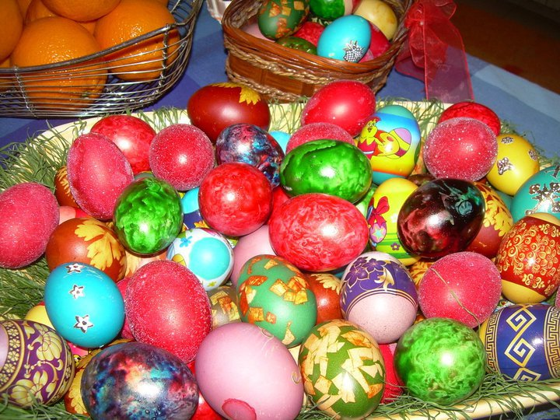
Магија је у рукама наставника
Тематски дан: Ускрс

Slide 3
Драга дечице Ускрс је највећи хришћански празник. Њиме се прославља Исусов повратак у живот – васкрсење. Ове године Ускрс прослављамо у условима пандемије Ковид-19, али то нас не спречава да поново будемо заједно.

Slide 4
Разговарајте са родитељима о значају Великог петка, фарбању јаја, Ускрсу и битних речи поздрављања тог дана Христос васкресе и Ваистину васкресе.

Slide 5
Свако од вас ће нацртати, насликати, фарбати или бојити јаја, направити нешто везано за тему, и научићете краће реченице најбитније за овај празник, а такође и везане за актуелну ситуацију која нас је одвојила.

Slide 6
Срећан Усркс, Христос васкресе, Ваистину васкресе, останите код код куће, чувајте своје здравље, браво за наше хероје, велико срце за њих

Slide 7
То што сте насликали, нацртали, научили пошаљите ми као слику и снимак.

Slide 8
Баш су вам лепи цртежи, одличмо сте научили, снимци су интересантни.

Slide 9
То ћу све објединити и направити наш заједнички видео. Да бих то објавио потребна је сагласност родитеља.

Slide 10
Биће објављено на фејбуку, тв 4Св Лесковац, порталу “Пуста река Бојник”, сајту школе и јутјубу. Да бих то објавио потребна је сагласност родитеља.

